Slide 1

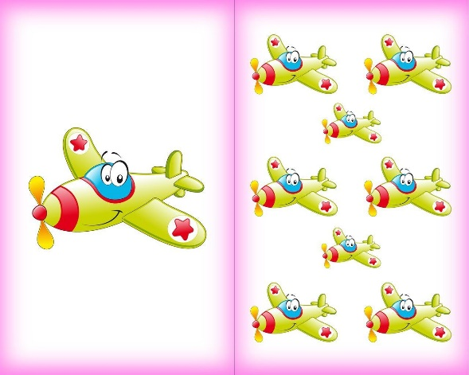
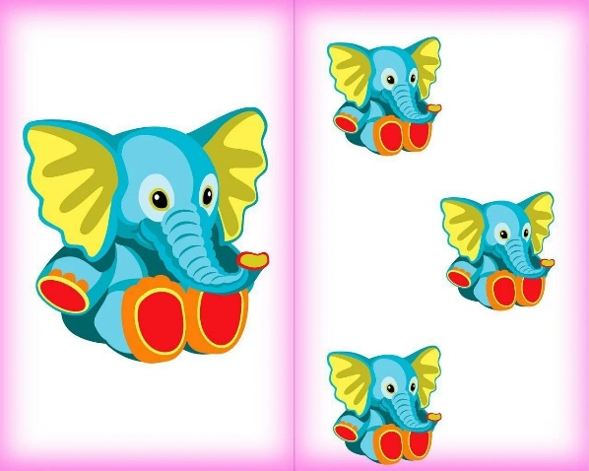
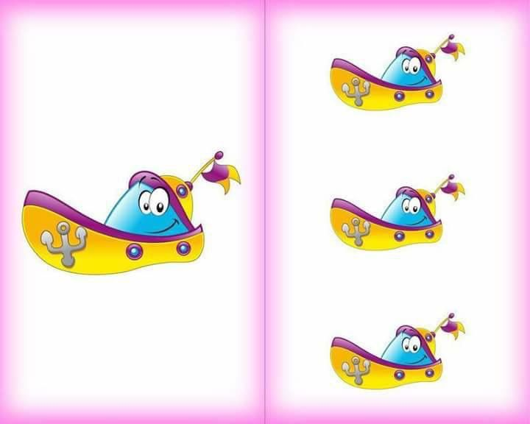
«Один – много»
Старт
Воспитатель: Т.Ю.Очкалова 2024 г

Slide 2

Правила игры:
Действия в игре выполняются по щелчку мышки. При верном выборе ответа, фигура с предметами исчезнет, если ответ неверный, фигура перевернется.
Синяя кнопка - переход хода на следующий слайд.

Slide 3


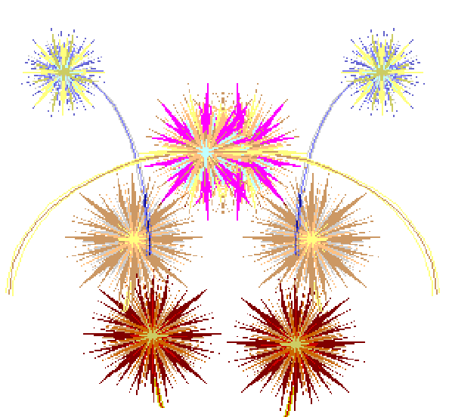

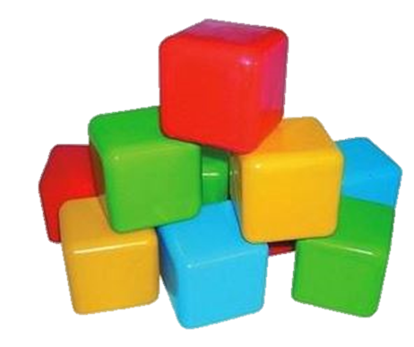

Покажи ОДИН предмет

Slide 4

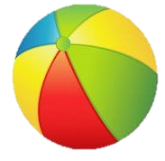

Покажи МНОГО предметов

Slide 5




Покажи ОДИН предмет

Slide 6
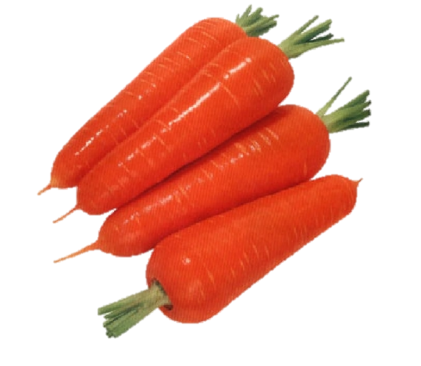


Покажи МНОГО предметов

Slide 7

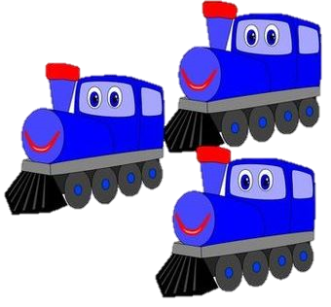

Покажи ОДИН предмет

Slide 8


Покажи МНОГО предметов

Slide 9

Молодец!
Перейти на начало игры

